Slide 1
ТЕСТИРОВАНИЕ
Контур.Кампус, ноябрь 2013

Slide 2
Авто-тестирование
Проверять систему по частям
Тесты — программки
Работают автоматически: Red / Green
Независимые
друг от друга;
от среды выполнения
Повторяемые
Быстрые
F.I.R.S.T.

Slide 3
Виды тестов
Модульные
Интеграционные
Функциональные

Slide 4
Test Framework Demo

Slide 5
Test Driven Development

Slide 6
Не TDD
Design
Implement
Test

Slide 7
Не TDD
Design
?
Test
Implement

Slide 8
TDD
Design
Test
Implement
Test

Slide 9
TDD
Design
Test
Test
Implement

Slide 10
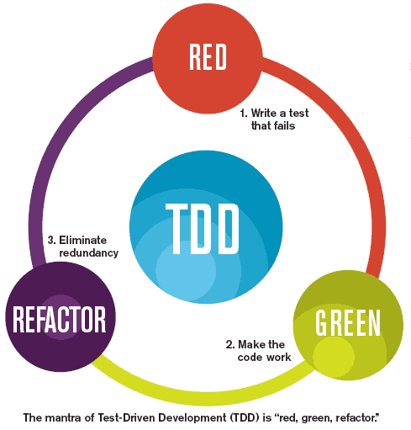

Slide 11
В чем смысл?!?
Спецификация в коде
Тест — инкрементальный пример использования
Гарантия работоспособности
Уверенность в собственном коде
Находим баги как можно раньше
Валидируем дизайн
«Тесты? Нет, не хватило времени…»
Это весело! ☺

Slide 12
“The act of writing a unit test is more an act of design than of verification. It is also more an act of documentation than of verification. The act of writing a unit test closes a remarkable number of feedback loops, the least of which is the one pertaining to verification of function”
-Robert Martin (Uncle Bob)

Slide 13
TDD Demo

Slide 14
TDD: Анатомия теста
Гуру советуют AAA:
Arrange
Act
Assert
Как называть тесты?
Notes:
Много Assert-ов — плохо. Непонятно, что проверяет тест.

Slide 15
TDD-радикализм
Ни строчки рабочего кода без теста.
Падающий тест — единственная причина, по которой можно приступать к кодированию рабочей системы

Slide 16
TDD — спорная техника
но большинство возражений ошибочны!

Slide 17
TDD — спорная техника
но пожить немного в режиме TDD
должен каждый.

Slide 18
TDD — спорная техника
Наконец, есть вещи про тестирование, с которыми согласны все.
TDD = Tests + Tests first + Design driven by tests

Slide 19
Абсолютный минимум
Алгоритм → тест
Есть граничные случаи → тест + docs
Формат данных → тест
Изменение формата → тест на совместимость
Внешний API → тест
Изменение API → тест на совместимость
Регулярное выражение → тест
Много данных → нагрузочный тест

Slide 20
Задачки

Slide 21
20 минут практики
Добавить обработку парных «кавычек».
[f “1”](f2)«f3”» должно разбираться в
«f “1”», «f 2», «f3”»
Виды поддерживаемых «кавычек» должны передаваться в конструктор.
TDD

Slide 22
Как тестировать?
Утилита:
Читает файл в XML-формате
Сохраняет прочитанные данные в CSV-файл
…
Ставит текущее время в CSV файл
Notes:
Инфраструктурка для тестирования. База тестовых пар XML — CSV
Модульное тестирование:

Slide 23
Как тестировать?
Стохастический алгоритм:
Использует генератор случайных чисел
Notes:
Инфраструктурка для тестирования. База тестовых пар XML — CSV
Модульное тестирование:

Slide 24
Как тестировать?
Бот для магазина в online RPG-игре:
Каждые 10 минут проверяет наличие «крутых» шмоток в продаже:
С большим бонусом к «силе»
Готично-черного цвета.
По выгодной цене.
Если есть — сигнализирует владельцу.
Notes:
Таймер → качалка → парсер → измерялка → отчетогенерилка → отправлялка
Хитрая логика тут: парсер, измерялка, отчетогенерилка
Её нужно тестировать!

Slide 25
Design for Testability
Notes:
Проектирование с учетом тестируемости как правило дает хороший дизайн:
Чтобы проще тестировать, код разбивается на модули.
Ввод-вывод и другие «трудные» зависимости отделяются.
Это ещё одна причина, почему все любят TDD.

Slide 26
Вопросы?

Slide 27
Бонус!

Slide 28
Интеллектуальные задачи
Иногда возможен алгоритм решающий задачу лишь с некоторой вероятностью/точностью.
Google Search, Sound hound, Face detection, предсказание нагрузки, …
Как их тестировать?!

Slide 29
Интеллектуальные задачи. Пример
По фотографии ночного неба, определить, ясная погода или нет?
(если ясная, то автоматика должна включить телескоп и начать снимать звезды)

Slide 30
А решена ли задача?
Легко придумать целую кучу эвристик, которые будут якобы решать эту задачу.
Но как понять, что задача решена хорошо?

Slide 31
Тестовая база
Выбрать сотню разнообразных фотографий и классифицировать каждую из них вручную.
Теперь можно измерять согласие автоматического метода и человека-оценщика.

Slide 32
Интеллектуальные задачи. Что такое качество?
В задачах «поиска» обычно используют две метрики:
Точность = доля ошибочно найденных [ясных дней]
Полнота = доля найденных [ясных дней]

Slide 33
Настройка алгоритма
Параметры алгоритма → точность/полнота
Баланс точность/полнота определяется спецификой задачи.

Slide 34
Buzzwords
moq
Continuous Integration
BDD
Teamcity
A/B Testing
Acceptance Test
SpecFlow
Cucumber
Mocks
Test Coverage

